Slide 1
Bando per l’erogazione di contributi per favorire l’inserimento e il mantenimento del posto di lavoro delle persone con disabilità​
Agenzia Piemonte Lavoro

Slide 2




Bando Contributi FRD :
Favorire l’inclusione socio-lavorativa delle persone con disabilità, iscritte negli elenchi ex L. 12 marzo 1999 n. 68, attraverso l’erogazione di contributi ai datori di lavoro finalizzati a finanziare:
Incentivi per l’inserimento lavorativo
Incentivi per il mantenimento lavorativo
Rimborso per l’attivazione di tirocini
Servizi di consulenza
Contributi per l’acquisto di ausili e accomodamenti
Gli importi indicati nelle slide successive sono da considerarsi come massimali da riparametrare secondo l’orario di lavoro settimanale.

Slide 3

Destinatari e beneficiari
Destinatari
Persone con disabilità in cerca di lavoro iscritte al collocamento mirato dei Centri per l’Impiego della Regione Piemonte secondo quanto previsto dalla Legge n. 68/1999 o occupate ai sensi della Legge n. 68/1999.
Beneficiari
L’intervento è rivolto a datori di lavoro, enti pubblici (solo per le linee C-D-E) e privati, con sede legale e/o operativa e/o minimo una unità produttiva e/o una filiale nel territorio della Regione Piemonte. Le associazioni devono essere regolarmente iscritte al Registro Nazionale Unico del Terzo Settore.
Le aziende che presentano richiesta dovranno essere in regola ai sensi dell’art. 17 della L.68/99. I requisiti dichiarati devono essere posseduti al momento della presentazione della domanda e devono permanere al momento della liquidazione del contributo, pena la non riconoscibilità dello stesso.

Slide 4

Il portale : www.contributifrd.it

Slide 5

Linea A - Incentivi per l’inserimento lavorativo
In particolare, sono ammissibili esclusivamente le seguenti forme contrattuali:
contratto di lavoro a tempo indeterminato o tempo determinato;
contratto di apprendistato;
contratto di somministrazione.
Tipologia contratto | Fascia 1 | Fascia 2 >=50 anni o >74% o psichici, intellettivi e sensoriali
Contratto a tempo indeterminato/apprendistato (max 12 mesi) | 9.600,00 € | 12.000,00 €
Contratto a tempo determinato (max 12 mesi) | N. mesi x 600 € (Max 7.200 €) | N. mesi per 750 € (Max 9.000)

Slide 6
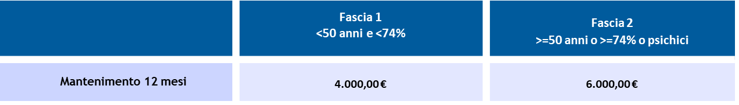

Linea B - Incentivi per il mantenimento lavorativo
Il contributo si rivolge ad aziende che si trovino in una delle seguenti situazioni:
abbiano in forza una persona divenuta disabile in costanza rapporto di lavoro esclusivamente ex art. 4, comma 4, L. 68/99 e s.m.i. nei 12 mesi precedenti;
abbiano in forza una persona con disabilità con aggravamento della propria situazione di salute nei 12 mesi precedenti;
siano interessate da una riorganizzazione aziendale che comporta un ripensamento della mansione.

Slide 7

Linea C – Rimborso per attivazione tirocini
Soggetti promotori dei tirocini o imprese ospitanti con sede in Regione Piemonte .
Tre priorità:
tirocini di persone con disabilità in carico ai CPI/Servizi Socio Assistenziali;
tirocini di persone con disabilità destinatari di Buono servizi;
tirocini di persone con disabilità non associati a percorsi di politica attiva finanziati.
Per le priorità c) i tirocini dovranno essere realizzati in conformità a quanto prevede la DGR 85/2017 e s.m.i. per l’attivazione di tirocini a persone con disabilità.
Per quanto riguarda la priorità a) e b) è altresì ammessa anche l’attivazione di tirocini di inclusione erogati ai sensi della DGR 42/2014 e s.m.i.
L’importo complessivo del contributo è pari alla quota dell’indennità effettivamente erogata e non può in ogni caso essere superiore a € 600 euro mensili, per un massimo di € 3600.
Oltre all’indennità di tirocinio potrà essere richiesto un rimborso forfettario dei costi di attivazione del tirocinio (visita medica, cedolini, RC, Inail etc…) quantificato in € 200 una tantum. Richiesto dallo stesso soggetto che eroga indennità.

Slide 8
Linea D – Servizi di consulenza
L’accesso al contributo è ammesso previa presentazione di un progetto nel quale dovranno essere descritti i servizi richiesti e le loro finalità, il risultato occupazionale che si intende conseguire in termini di nuove assunzioni o di mantenimento sul posto di lavoro (riqualificazione professionale o rafforzamento della posizione di lavoro) delle persone già in organico.
I progetti dovranno riguardare i seguenti ambiti:
Consulenza organizzativa e sulla responsabilità sociale di impresa/Disability manager;
Coaching aziendale (limitatamente ai contesti in cui è inserita una persona con disabilità) e tutor aziendale;
Consulenza sulle opportunità offerte dalla legge 68/99;
Consulenza per la selezione di ausili ed adattamento del posto di lavoro;
Consulenza e accompagnamento nel processo di riconoscimento e certificazione dell’invalidità del personale già assunto cui sia stata certifica dal medico del lavoro una riduzione della capacità lavorativa.

Slide 9

Linea D – Servizi di consulenza
L’incentivo sarà riconosciuto per una percentuale massima dell’80% del costo sostenuto, entro i seguenti massimali:
Dimensione impresa | Contributo massimo
Impresa non in obbligo o fino a 35 dipendenti | 5.000,00 €
Impresa da 36 a 50 dipendenti | 7.500,00 €
Impresa con più di 50 dipendenti | 10.000,00 €
Associazioni di categoria e datoriali | 20.000,00 €
La durata dei progetti di consulenza non può essere superiore a 6 mesi.
Il contributo sarà riconosciuto a fronte di una rendicontazione a costi reali.

Slide 10
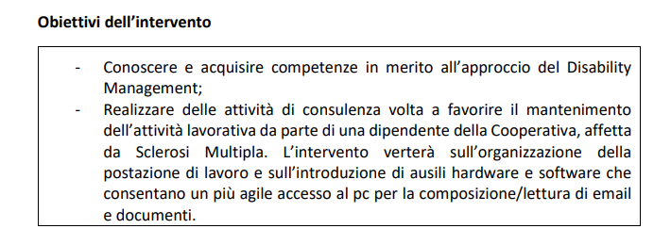
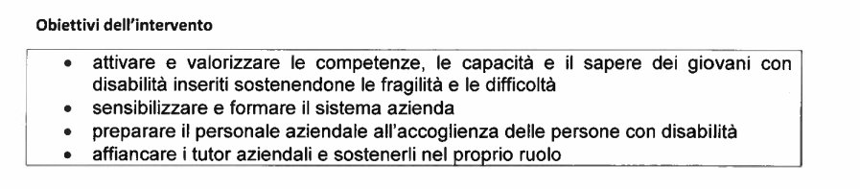
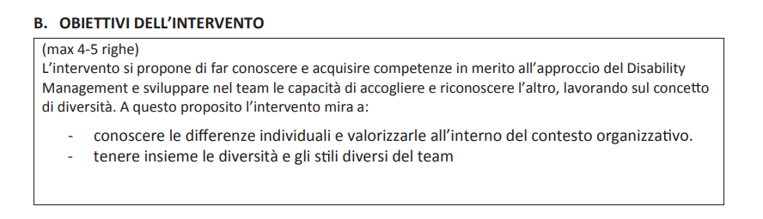
Linea D – Esempi obiettivi di interventi approvati

Slide 11
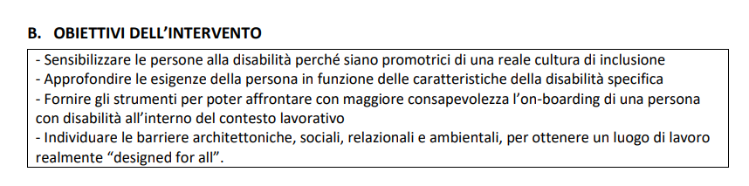
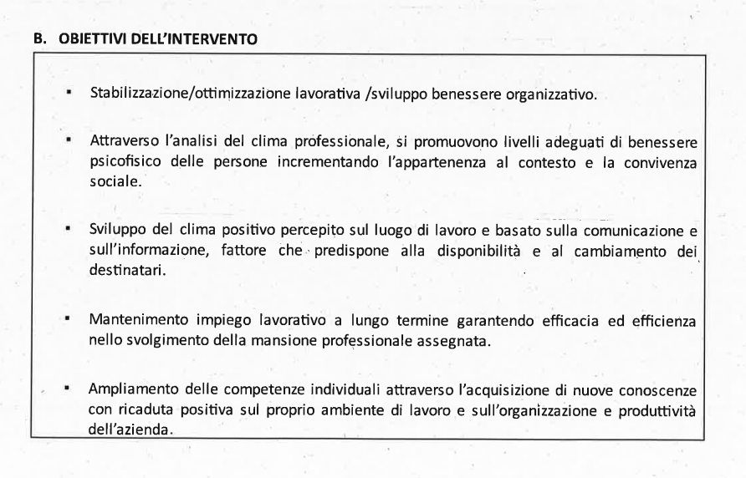
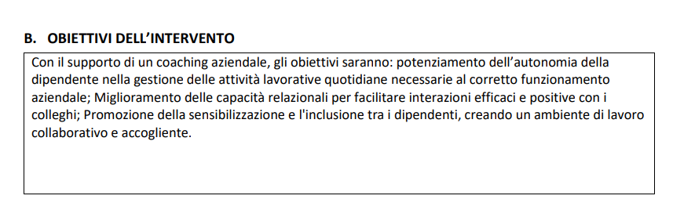

Slide 12
Linea E – Contributi per acquisto ausili e adattamento posto lavoro
Tipologia e calcolo contributo riconoscibile
L’incentivo prevede contributi per l’acquisto di ausili, tecnologie innovative e l’adattamento del posto di lavoro, anche in relazione ai processi di smart-working, finalizzati a consentire l’inserimento e/o il mantenimento della persona disabile.
Risultano ammessi i seguenti servizi:
a) Adattamento postazione di lavoro (acquisto di arredi ergonomici);
b) Abbattimento di barriere architettoniche (interventi edili, adeguamento macchinari e attrezzature di lavoro);
c) Introduzione tecnologie di telelavoro (acquisto hardware/software/reti);
d) Introduzione di soluzioni tecniche che permettono il superamento o la riduzione delle condizioni di svantaggio.

Slide 13

Linea E – Contributi acquisto ausili e adattamento posto lavoro
Il contributo sarà erogato per le spese sostenute in relazione all'acquisto di ausili e per l'adattamento del posto di lavoro per l'80% del costo sostenuto, entro i massimali evidenziati:
Tipologia di rapporto | Contributo massimo
Attivazione tirocinio >= 6 mesi | 2.000,00 €
Dipendente tempo determinato 6-12 mesi | 5.000,00 €
Dipendente tempo indeterminato o apprendistato | 10.000,00 €

Slide 14
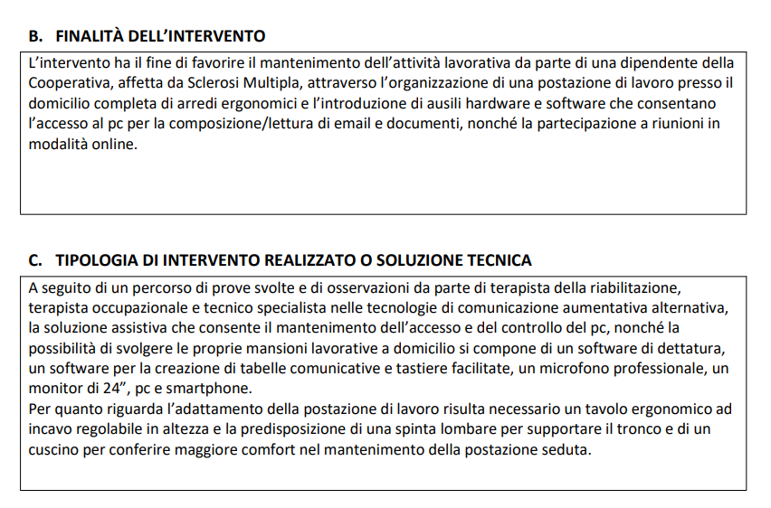
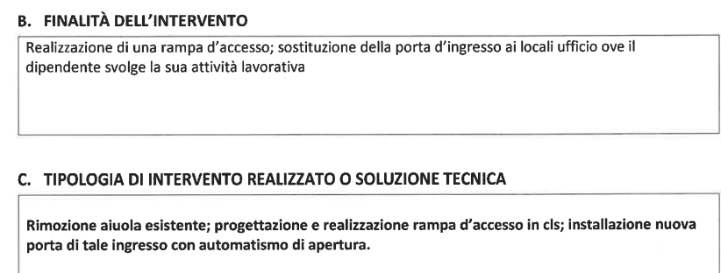
Linea E – Esempi obiettivi di interventi approvati

Slide 15
Esempio di applicazione del bando FRD
Un’azienda dai 36 ai 50 dipendenti avvia un tirocinio di una persona con disabilità con meno di 50 anni, il tirocinio ha un esito positivo, segue quindi un’assunzione a tempo determinato per 12 mesi a 30 h/w. Risulta opportuno coinvolgere il contesto di lavoro e i nuovi colleghi, poiché con l’assunzione è previsto un ampliamento della mansione e l’adattamento del posto di lavoro.
Massimali previsti dal Bando
Linea C | Linea A | Linea D | Linea E
3.600 € | 7.200 € | 7.500 € | 5.000 €
TOTALE
23.300 €

Slide 16

Esempio di applicazione del bando FRD
Un’azienda con piu’ di 50 dipendenti ha in forza una persona con più di 50 anni, assunta a tempo indeterminato, divenuta disabile in costanza rapporto di lavoro esclusivamente ex art. 4, comma 4, L. 68/99 e s.m.i. nei 12 mesi precedenti .
Massimali previsti dal bando
Linea B | Linea D | Linea E
6.000 € | 10.000 € | 10.000 €
TOTALE
26.000 €

Slide 17
Esempio di applicazione del bando FRD
Un’azienda con 150 dipendenti deve assumere una persona con disabilità. Attraverso il supporto del Centro per l’Impiego individua una persona con la fascia più alta inserita inizialmente in tirocinio per poi successivamente assumerla a TD con trasformazione TI nei 12 mesi. Dopo un anno si verifica un aggravamento dello stato di salute e la necessità di riorganizzare la mansione.
Massimali previsti dal bando
Linea C | Linea A | Linea B | Linea D | Linea E
3.600 € | 12.000 € | 6.000 € | 10.000 € | 10.000 €
TOTALE
41.600 €

Slide 18
Grazie
Servizio Collocamento Mirato
www.contributifrd.it
contributi.frd@agenziapiemontelavoro.it

